Slide 1
Presentasi laporan kp
Nama : Ari Irawan
NPM : 2010502017
Dosen Pembimbing: Ir.Nani Mulyaningsih,S.T.,M.Eng.,IPM
UNIVERSITAS TIDAR
“Distributor Valve Pada System Pengereman Kereta Api Di Balai Yasa Manggarai”

Slide 2
Latar belakang
Bagian terpenting dalam system pengereman kereta api adalah Distributor Valve yang mana merupakan otak dari pengereman bertekanan udara. Kebocoran pada Distributor Valve merupakan kendala serta permasalahan yang paling sering dihadapi dalam sistem pengereman udara pada kereta zaman modern ini.

Slide 3
Rumusan masalah
Bagaimana prinsip kerja dari Air Brake System
Apa saja penyebab permasalahan kebocoran pada Distributor Valve ?
Bagaimana perbaikan kebocoran Distributor Valve?
tujuan
Mengetahui Visi dan Misi UPT Balai Yasa Manggarai.
Mengetahui gambaran umum UPT Balai Yasa Manggarai.
Mengetahui cara kerja dan perawatan Distributor Valve di UPT Balai Yasa Manggarai.

Slide 4
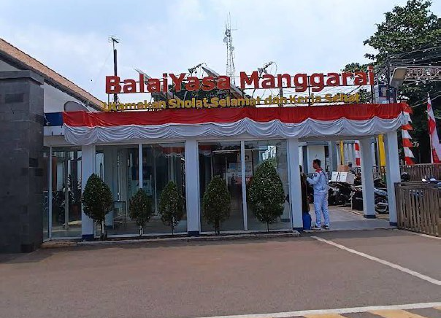
Profil umum perusahaan
Lokasi Balai Yasa Manggarai terletak di Jl. Bukit duri Utara No.1, Manggarai, Tebet, Jakarta Selatan. Balai yasa Manggarai yang terletak di daerah ibu kota Jakarta dengan memiliki luas wilayah ± 37.700 m² dan luas bangunan ± 27.179,5 m².

Slide 5
Visi misi perusahaan
Visi
Menjadi solusi ekosistem transportasi terbaik untuk Indonesia.
b. Misi
Untuk menyediakan sistem transportasi yang aman, efisien, berbasis digital, dan berkembang pesat untuk memenuhi kebutuhan pelanggan.
Untuk mengembangkan solusi transportasi massal yang terintegrasi melalui investasi dalam sumber daya manusia, infrastruktur, dan teknologi.
Untuk memajukan pembangunan nasional melalui kemitraan dengan para pemangku kepentingan, termasuk memprakarsai dan melaksanakan pengembangan infrastruktur-infrastruktur penting terkait transportasi.

Slide 6
Gambaran umum perusahaan
Balai Yasa Manggarai mempunyai 6 divisi yaitu:
Divisi Electronical Control Panel dan AC Workshop
Divisi Wheel dan Bogie Workshop
Divisi Body Workshop
Divisi Supporting System
Divsi Air Brake system
Divisi Quality Control

Slide 7
Dasar teori
Distributor Valve memiliki fungsi yang penting dalam system pengereman udara pada kereta api. Komponen ini berfungsi sebagai alat untuk mengatur distribusi udara ke Air Reservoir dan Brake Cylinder secara otomatis sehingga terjadilah proses pengereman (Breaking) dan pelepasan (Release). Selain itu juga berfungsi untuk mengeluarkan udara secara otomatis pada saat proses pengereman dan memasukkan udara secara otomatis saat pelepasan rem kereta api

Slide 8
Cara kerja distributor valve

Slide 9
pembahasan
Alur Perawatan Distributor Valve

Slide 10
pembahasan
Pemeriksaan Distributor Valve
1. Persiapan
Pasang Distributor Valve pada Test Bench.
Driver Brake digerakan kearah pengisian udara pada semua peralatan Control Valve tekan L/BP = 5.0 kg/cm2.
Periksa bocoran bocoran pada peralatan Test Bench dan Control Valve kecuali saluran ke BC bila ada bocoran udara diperbaiki dahulu.
2. Testing Rem
Tekanan pada L/BP AR. CR = 5.0 kg/cm2
Driver Brake digerakan kearah pengereman tekanan L/BP = 3.5 kg/cm2. Waktu pengereman tekanan BC 3.8 kg/cm2 KE1C – 3 – 5 detik

Slide 11
pembahasan
3. Pelepas
Driver Brake digerakan kearah pelepasan rem tekanan pada L/BP = 5.0 kg/cm2. Waktu pelepasan tekanan BC 3.8 kg/cm2 KE1C – 0.4 kg/cm2 – 15 – 20 detik
Ulangi pengereman dan pelepasan minimal 3 kali.
Test kepekaan Distributor, turunkan pada L/BP sebanyak 0.3 kg/cm2 rem tidak bekerja, turunkan tekanan pada L/BP sebanyak 0.4 kga/cm2 rem bekerja.
Mengerem dan melepas bertahap sebanyak 3 kali.
Driver Brake digerakan kearah pengereman tekanan L/BP = 0 kg/cm2.
Turunkan tekanan pada CR menjadi 0 kg/cm2 melalui losklep CV tekanan BC = 0 kg/cm2 .
Turunkan tekanan pada AR melalui R charger CV. Tekanan pada AR = 0 kg/cm2.

Slide 12
Penyebab Kebocoran Pada Distributor Valve
Penyebab kebocoran dari sebuah Distributor Valve memiliki berbagai macam penyebab. Berdasarkan dari posisi Distributor Valve nya kebocoran dibagi menjadi 2 yakni dengan memakai kode F dan O. masing-masing dari kode memiliki penjelasan yakni :
F : Udara keluar (Bocor) dari salah satu Flens atau baut pengikat
O : Udara keluar (Bocor) dari salah satu Exhaust plug.
Kemudian berdasarkan posisinya kebocoran di bagi menjadi 2 yakni :
1. Kebocoran posisi running
2. Kebocoran posisi pengereman minimum

Slide 13
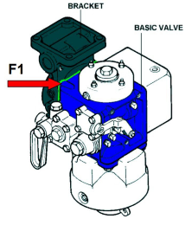
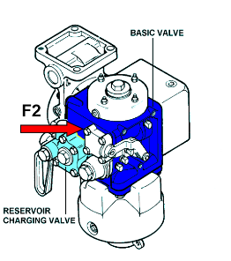
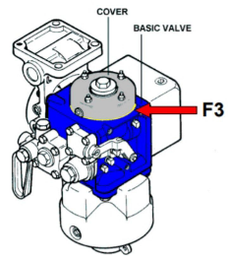
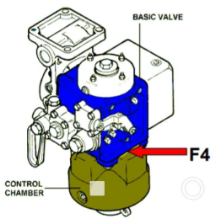
Kebocoran Posisi Running Dari Flens Atau Baut (F)
Kode F | Penyebab | Perbaikan
 | Sambungan baut antara Distributor Valve dengan Bracket longgar Gasket cacat | Kencangkan mur dengan kunci 19 mm Lepas Distributor Valve dari Bracket dan atur kembali posisi gasket
 | Baut yang mengikat antara Reservoir charging Valve dan Basic Valve body longgar. Gasket cacat. | Kencangkan baut sampai 17-20 Nm dengan kunci 13 mm. Lepas Reservoir charging Valve dang anti gasket.
 | Baut yang mengikat antara cover dengan Basic Valve longgar Gasket cacat | Kencangkan mur samapi 23-28 Nm dengan kunci 17 mm Lepas cover kunci 17 mm dang anti gasket
 | Baut yang mengikat antara Control Chamber dan Basic Valve body longgar Sealing rings atau diagram cacat | Kencangkan mur sampai 55-65 Nm dengan kunci 19 mm Lepas Control Chamber dan mengganti komponen yang rusak

Slide 14
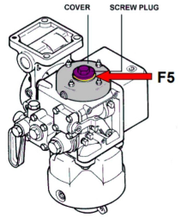
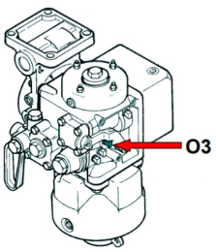
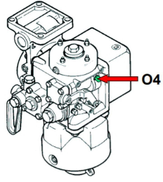
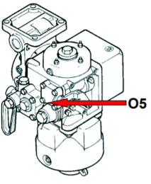
 | Screw plug kurang kencang Sealing rings cacat | Kencangkan Screw plug dengan kunci 27 mm Kencangkan Screw plug dengan kunci 27 mm dang anti sealing ring
Kebocoran posisi running (F) dari Exhaust Plug (O)
Kode | Penyebab | Perbaikan
 | Karet seal dari Valve plate cacat V-ring N5 cacat Knorr K-ring K1 cacat | Perbaiki Distributor Valve dan Control Chamber charging Valve
 | V-Ring N4 cacat Gasket didalam pressure Valve cacat | Perbaiki V-Ring N4 Perbaiki Gasket
 | Gasket dari Insert cacat Inlet Valve seat rusak | Keluarkan dan ganti gasket Perbaiki Distributor Valve

Slide 15
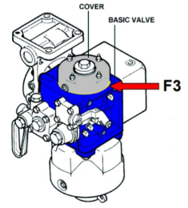
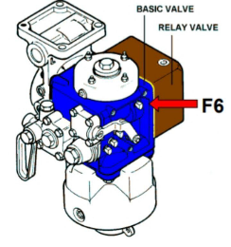
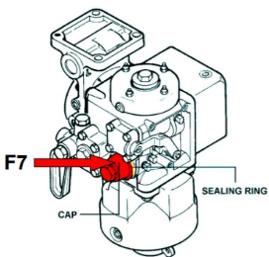
Kebocoran dari Flens atau baut (F) Pada posisi pengereman minimum
Kode | Penyebab | Perbaikan
 | Gasket atau diaghram M2 cacat | Perbaiki Distributor Valve
 | Baut pengikat antara V Relay Valve dan Basic Valve body longgar O-ring atau diaphragm M3 cacat | Kencangkan Screw sampai 65 Nm dengan kunci 19 mm. Buka Screw Relay Valve dengan kunci 19 mm kemudian ganti komponen yang cacat
 | Cap tidak kencang Sealing ring dari Quick service limiting Valve cacat | Kencangkan cap dengan kunci 36 mm Lepas cap dengan kunci 36 mm kemudian ganti sealing ring

Slide 16
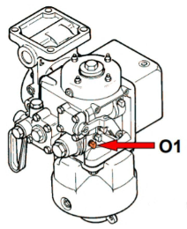
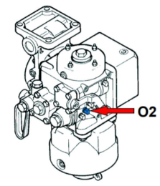
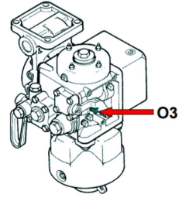
Kebocoran dari Exhaust Plug (O) pada posisi pengereman minimum
Kode | Penyebab | Perbaikan
 | V-ring N6 cacat Diaphragm M4 cacat | Perbaiki Distributor Valve Ganti komponen yang cacat dengan komponen yang batu
 | Valve seat V18 rusak atau karet seal dari Valve cacat | Perbaiki Distributor Valve Ganti komponen yang cacat dengan komponen yang batu
 | Valve seat V11 rusak atau karet seal dari quick service Valve cacat | Perbaiki Distributor Valve Ganti komponen yang cacat dengan komponen yang batu

Slide 17
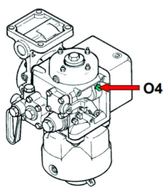
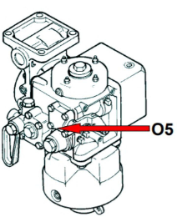
 | Diaphragm M2 dari three pressure Valve cacat
 | Outlet Valve seat V13 rusak atau karet seal cacat
Trouble Shooting Distributor Valve Valve KE1cSL saat pengisian
Problem | Penyebab | Perbaikan
Tekanan Control Chamber A naik ke 4 bar lebih rendah dari 37 detik | Diaphragm M1 cacat | Ganti diaphragm M1 pada bagian Control Chamber
Tekanan Control Chamber A naik lambat | Needle Valve tidak bergerak hingga Choke tersumbat | Buka dan periksa needle Valve, ganti bila ada kelainan

Slide 18
Troubel Shooting Distributor Valve KE1cSL pada saat pelepasan rem
Problem | Penyebab | Perbaikan
Waktu pelepasan dari C = 3.8 bar ke 0.4 bar lebih dari 60 detik . | Choke pada Insert tersumbat Gerakan piston pada Relay Valve tertahan atau lengket Gerakan Diaphragm piston tertahan atau lengket. | Buka bagian-bagian tersebut dan bersihkan
Waktu pengisian Auxiliary Reservoir terlalu lama | Choke pada Auxiliary Reservoir Reservoir tersumbat | Bersihkan/semprot dengan udara kering

Slide 19
Troubel Shooting Distributor Valve KE2Csl Pada saat pengisian
Problem | Penyebab | Perbaikan
Tekanan Control Chamber A naik ke 4 bar lebih rendah dari 37 detik. | Diaphragm M1 cacat | Ganti diaphragm M1 pada bagian Control Chamber
Tekanan Control Chamber A naik lambat | Needle Valve tidak bergerak hingga choke tersumbat | Buka dan periksa needle Valve, ganti bila ada kelainan
Troubel Shooting Distributor Valve KE2Csl pada saat pelepasan rem
Problem | Penyebab | Perbaikan
Tekanan Brake Cylinder pada saat 95% tekanan maximum lebih dari 5 detik. | Valve lambat menutup atau Valve lengket | Buka Valve dan bersihkan
Tekanan maximum cylinder terlalu besar atau rendah | Katup pembatas tekanan maximum cacat | Periksa katup ganti bila ada kerusakan

Slide 20
kesimpulan
Cara kerja Distributor Valve adalah menyalurkan udara dari kompresor ke komponen pengereman seperti Brake Cylinder, tamgki udara sesuai dengan ketentuan melalui system perpiaan disetiap gerbong Untuk mengatasi kebocoran pada Distributor Valve yaitu dengan mengetahui letak kebocoan dari Distributor Valve sehingga dapat diperbaiki sesuai buku panduan.

Slide 21
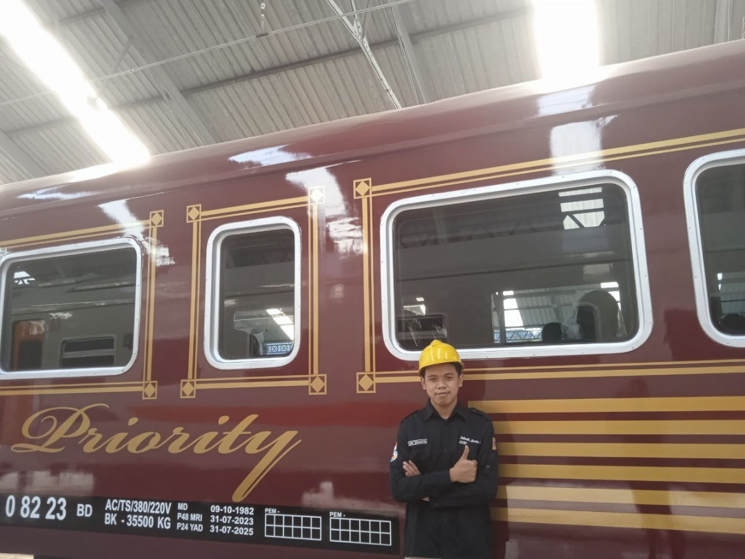
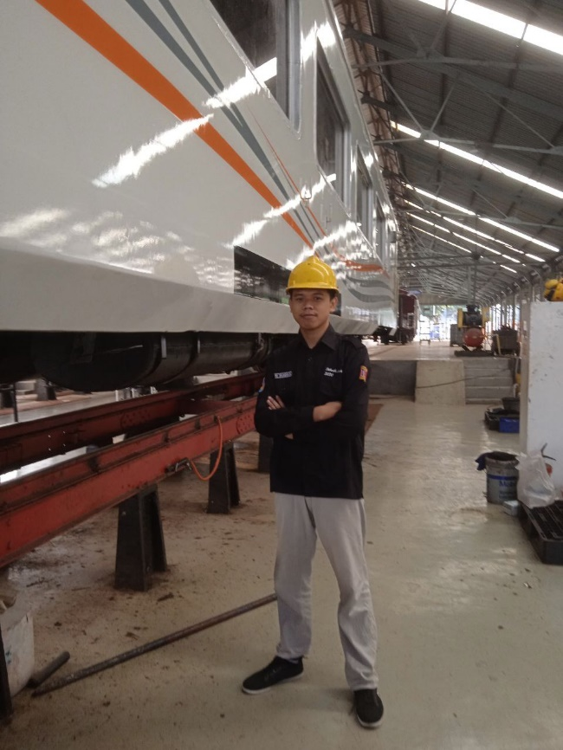
dokumentasi

Slide 22
THANK YOU

